Slide 1
REDES Y SISTEMAS DISTRIBUIDOS 2024
PROYECTO: DESARROLLO DE UNA API.
UNC – FAMAF
Integrantes:
-Ávalos Franco Ezequiel.
-Rodriguez Braian Nicolas.
-Sosa Joaquin.

Slide 2
CONTENIDO E IMPORTANCIA DEL PROYECTO
OBJETIVO: Utilizar y diseño de APIS. Adquirir fluidez y buenos hábitos en programación con Python.
IMPORTANCIA:
  Seguridad para los datos.
  Se adapta a los cambios en el volumen de datos.
  Reutilización de código.
  Integración de varias aplicaciones.

Slide 3
ENTORNO VIRTUAL
Un entorno virtual es un entorno de desarrollo aislado para que los desarrolladores trabajen sin afectar el entorno global del sistema.
UTILIDAD:
  Dependencias especificas para cada proyecto, lo cual evita conflictos entre ellas.
  Espacio seguro para probar nuevas configs/bibliotecas sin afectar otros proyectos.
  Aislamiento para evitar problemas de compatibilidad.

Slide 4
ACTIVACIÓN Y DESACTIVACIÓN
En nuestro proyecto lo utilizaremos de la siguiente forma:
CREACIÓN: python3 -m venv .venv
ACTIVACIÓN: source .venv/bin/activate
DESACTIVACIÓN: deactivate
Para instalar las librerías necesarias utilizamos:
pip install -r requirements.txt

Slide 5
FUNCIONALIDADES
Las funcionalidades básicas de nuestra API son:
  Mantener una ‘base de datos / lista’ de películas.
  Recomendarle al usuario películas según su necesidad (por genero, random, etc).
Cada parte de la API y su propósito:
  La primer parte consiste: añadir, eliminar o actualizar peliculas dentro de esta base de datos incluyendo ver qué peliculas hay dentro de esa base de datos.
  La segunda parte es en la que recomendamos peliculas según el genero, de manera aleatoria o para tu próximo feriado.
A continuación, mostraremos cómo completamos las funcionalidades en el archivo main.py

Slide 6
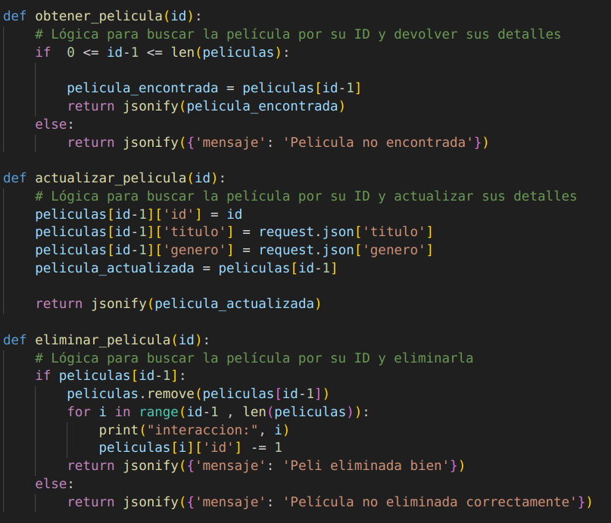
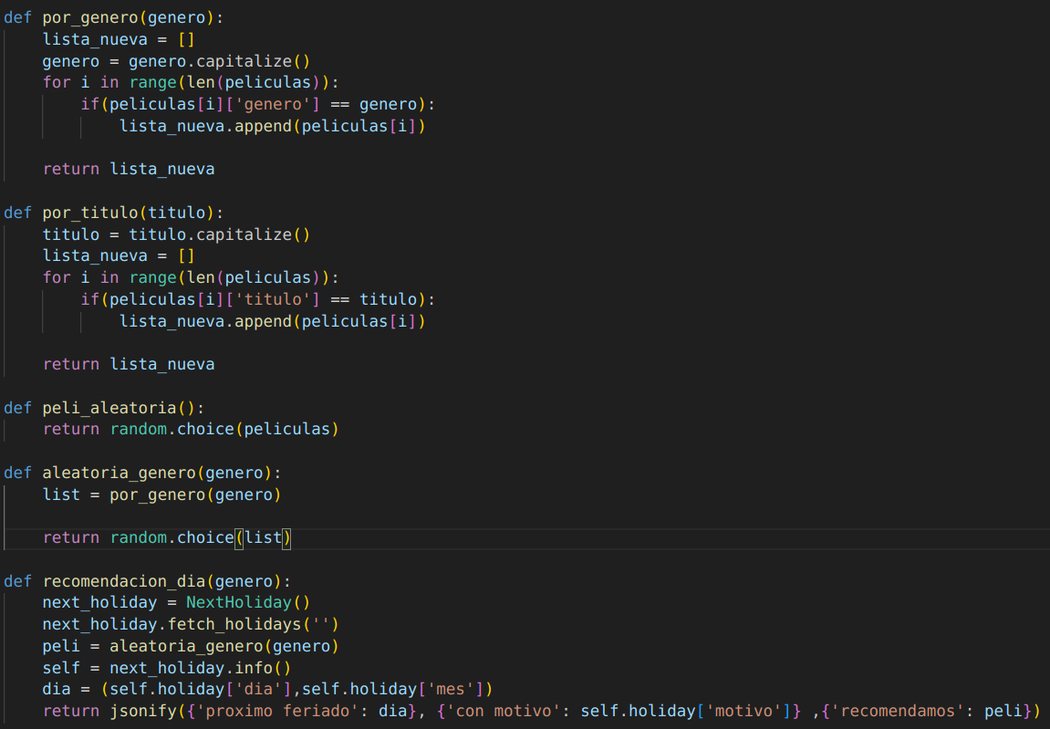
Aquí está el código de
como implementamos
la primera parte de
nuestra API.

Slide 7
PRUEBAS DE LA API - CURL
Nos arrojará el listado de peliculas.
Nos arrojará una película random.
Nos arrojará una película por el feriado próximo feriado
Para probar nuestra API con CURL debemos ir a la terminal y hacer lo siguiente:
1) Posicionarnos en el directorio donde tenemos nuestro proyecto.
2) Crear y activar nuestro entorno virtual.
3) Ejecutar lo siguiente: python3 main.py
4) Copiar el link http, abrir una nueva terminal y ejecutar:
  curl <link>/peliculas
  curl <link>/peliculas/random/
  curl <link>/peliculas/recomendacion/

Slide 8
PRUEBAS DE LA API - POSTMAN
Para probar nuestra API con POSTMAN debemos ir y hacer lo siguiente:
1) Abrir el Visual Studio Code.
2) Ir a Extensiones → Buscar PostMan → Descargar la oficial.
3) Ir al ícono de PostMan y crearse una cuenta.
4) Una vez que tenemos la cuenta podemos testear de la siguiente forma:
  Pulsar donde dice: New HTTP Request.
  Seleccionar nuestro método acorde a la función que usaremos.
  Pegar el link http.
  Pulsar en ‘Send’ y observar el resultado.

Slide 9
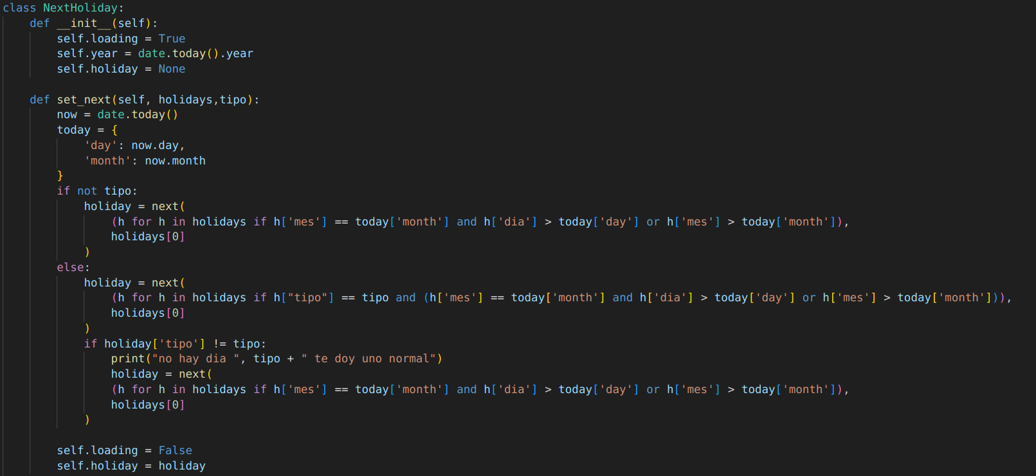
CONSUMO DE LA API
Luego para poder hacer la función que recomienda una película acorde al feriado, tuvimos que importar en main.py lo siguiente: from proximo_feriado import NextHoliday
Nuestra modificación en el código (del archivo proximo_feriado.py) para luego agregar funcionalidades relacionadas con los feriados fue la siguiente:

Slide 10
EVALUACIÓN DE LA API
La importancia de evaluar una API es para corroborar que:
  Cumpla con su funcionalidad.
  Estemos haciendo buen uso de su rendimiento.
  Sea compatible con diferentes plataformas.
  No haya vulnerabilidades y que los datos estén protegidos.
  Documentación clara.
  A continuación presentaremos los tests que implementamos en el archivo test.py para que se pueda ver cómo se agregan tests para nuevas funcionalidades.

Slide 11
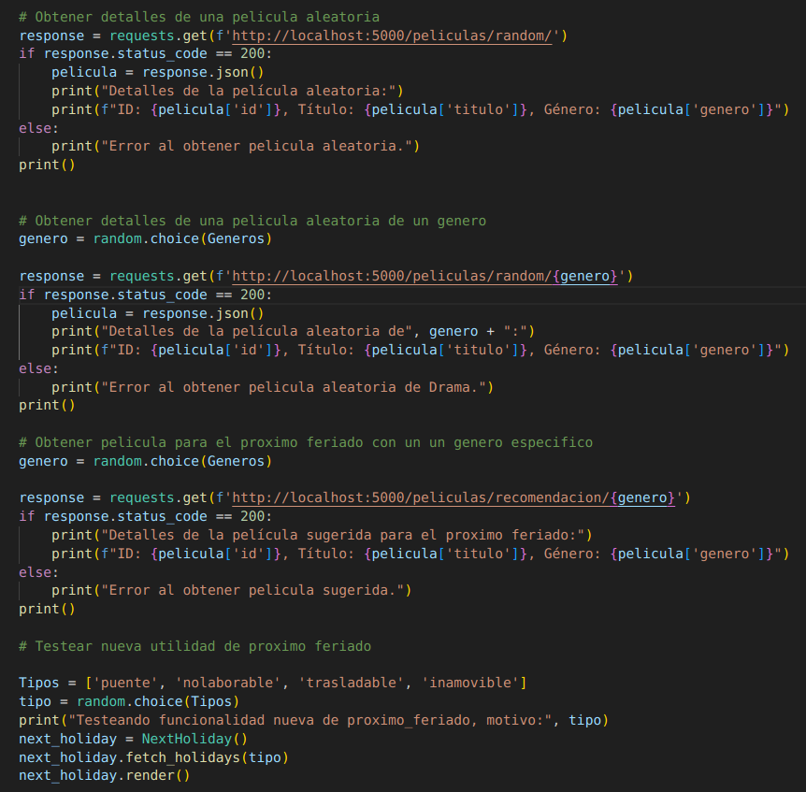
Aquí agregamos
todos estos tests
que son muy
similares a los que
ya estaban.

Slide 12
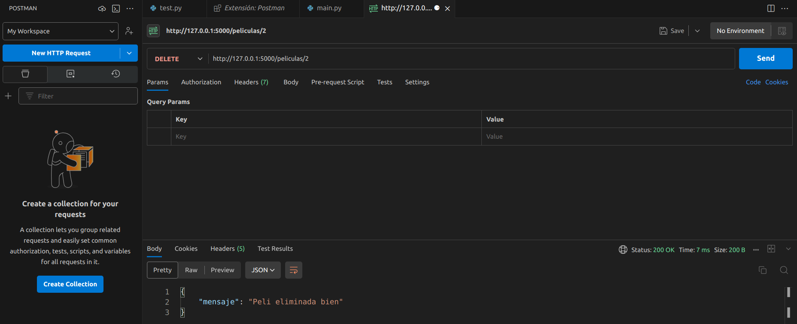
MÉTODO DELETE – Test con eliminar película

Slide 13
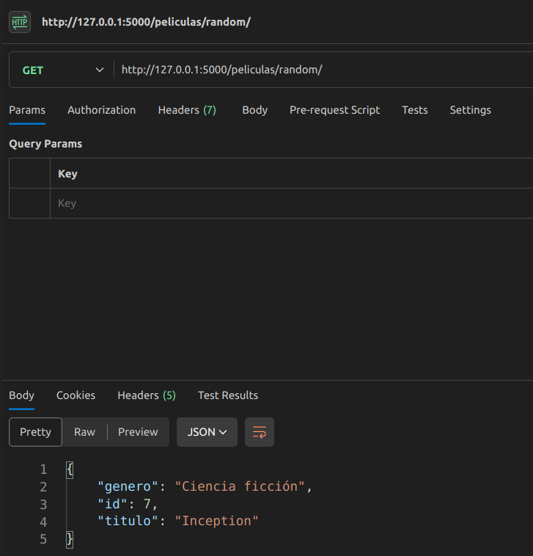
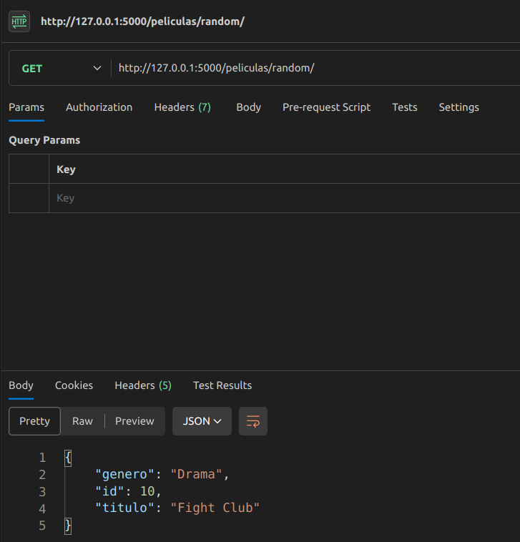
MÉTODO GET – Test con película random

Slide 14
CONCLUSIÓN
En resumen, podemos concluir que en este proyecto aprendimos sobre APIs y sus principales conceptos:
  Cómo combinar APIs y sus funcionalidades.
  Cómo testear una API.
  Entornos virtuales.
  Programación en Python.

Slide 15
FIN DEL PROYECTO Y PRESENTACIÓN
Agradecemos a todos por tomarse el tiempo de ver nuestra presentación sobre el proyecto sobre APIs.
Esperamos haber expresado bien nuestros conocimientos sobre este proyecto.
REDES Y SISTEMAS DISTRIBUIDOS 2024
UNC – FAMAF

